Slide 1
Uvod u veb i internet tehnologije

Slide 2
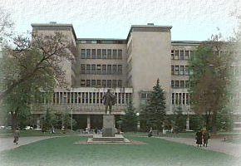
HTML 5

Slide 3
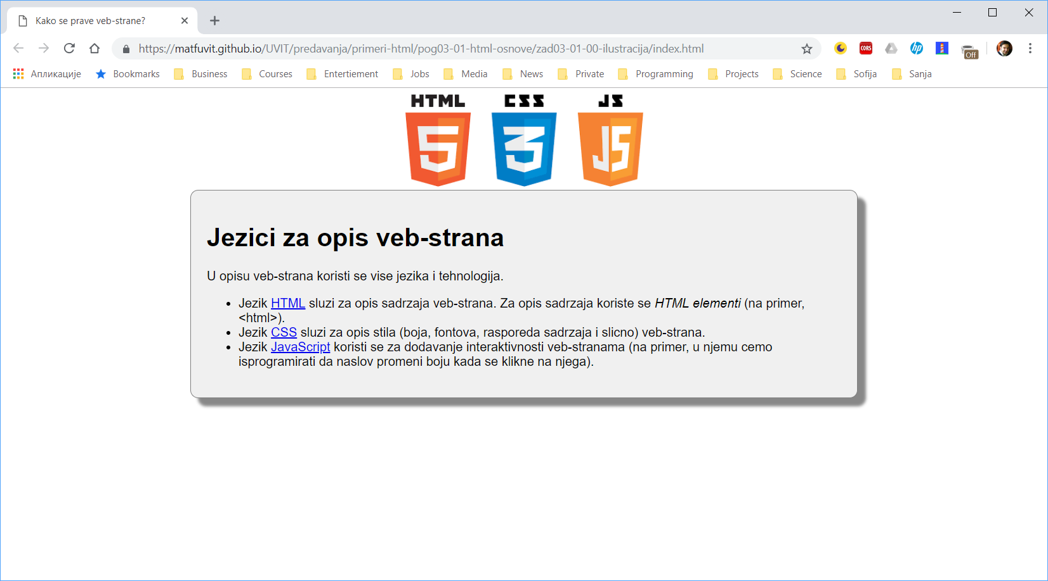
HTML ilustracija

Slide 4
HTML ilustracija (2)
<!DOCTYPE html>
<html>
<!-- Opis zaglavlja veb-strane -->
<head>
<meta charset="UTF-8" />
<title>Kako se prave veb-strane?</title>
<style type="text/css">
body { /* Telo dokumenta: */
font-family: Arial; /*font Arial*/
background-color: white; /* bela boja pozadine */
}
header { /* Zaglavlje: */
text-align: center; /* centrirano poravnavanje */
}
main { /* Glavni deo strane: */
background-color: #f0f0f0; /* sivkasta boja pozadine */
width: 800px; /* sirina 800 piksela */
margin: auto; /* centriran glavni deo */
padding: 20px; /* unutrasnja margina 20 piksela */
border: 1px solid grey; /* okvir: 1 px, puna linija, siv */
box-shadow: 10px 10px 5px #888888; /* senka */
border-radius: 10px; /* zaobljene ivice */
}
</style>

Slide 5
HTML ilustracija (3)
<script type="text/javascript">
// kada se klikne na naslov, on postaje crven
document.getElementById('naslov').onclick = function() {this.style.color = 'red'};
</script>
</head>
<!-- Opis tela veb-stranice -->
<body>
<header>
<img src="web-logos.png" alt="logotipi" width="200px" />
</header>
<main>
<h1 id="naslov">Jezici za opis veb-strana</h1>
<article>
<p>U opisu veb-strana koristi se vise jezika i tehnologija.</p>
<ul>
<li>Jezik <a href="https://www.w3.org/TR/html5/">HTML</a>
sluzi za opis sadrzaja veb-strana. Za opis sadrzaja
koriste se <i>HTML elementi</i> (na primer, &lt;html&gt;).</li>
<li>Jezik <a href="https://www.w3.org/Style/CSS/">CSS</a>
sluzi za opis stila (boja, fontova, rasporeda sadrzaja i
slicno) veb-strana.</li>
<li>Jezik <a href="https://en.wikipedia.org/wiki/JavaScript">
JavaScript</a> koristi se za dodavanje interaktivnosti
veb-stranama (na primer, u njemu cemo isprogramirati da
naslov promeni boju kada se klikne na njega).</li>
</ul>
</article>
</main>
</body>

Slide 6
Veb strana
Veb strane se opisuju pomoću čistog teksta
Tri osnovna aspekta veb strane:
sadržaj - HTML
izgled - CSS
ponašanje - JavaScript
Veb pregledači „razumeju“ sve navedene jezike
HTML i CSS nisu programski jezici, dok JavaScript jeste
Sintaksa sva tri jezika različita. Primer: komentari
<!-- komentar --> (HTML)
/* komentar */ (CSS)
// komentar (JavaScript)
Stilski i programski opisi mogu se zadati i u zasebnim datotekama

Slide 7
Istorijat HTML
Nastanak HTML-a vezan za početak veba
Korisnički agenti (user agent) su programi koji automatski obrađuju HTML dokumente (to nisu samo pregledači veba!)
Razvoj HTML-a tekao stihijski dok brigu o njemu nije preuzela organizacija World Wide Web Consortium (W3C)
Aktuelna verzija standarda je HTML 5
Od velike važnosti je dobro označiti logičku strukturu HTML dokumenta

Slide 8
Sintaksa jezika HTML

Slide 9
Sintaksa jezika HTML
Na početku dokumenta deklaracija DOCTYPE koja ukazuje na verziju standarda koja se koristi. Kod HTML5 je to: <!DOCTYPE html>
HTML dokument je sačinjen od elemenata: ceo dokument, pasus, tabela, slika,...
Elementi se oznacavaju oznakama ili etiketama ili tagovima (tag) - obeležavaju početak i kraj elementa
Najčešće postoji otvarajuća oznaka oblika <ime-elementa> i zatvarajuća oznaka oblika </ime-elementa> i one ograuju sadržaj elementa
Neki elementi nemaju sadržaj i za njih se koriste samozatvarajuće oznake oblika <ime-elementa/>
Elementi mogu da imaju atribute koji ih dodatno opisuju
Vrednosti se atributima zadaju u okviru otvarajuce oznake u obliku ime-atributa="vrednost-atributa"

Slide 10
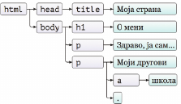
Sintaksa jezika HTML (2)
Elementi mogu biti i ugnježdeni
Nekada je dozvoljeno izostaviti zatvarajuću oznaku (kada početak ili kraj nekog drugog elementa ukazuju na završetak prethodnog elementa)
Veb pregledači veba su veoma fleksibilni i tolerišu veliki broj grešaka

Slide 11
Sintaksa jezika HTML (3)
Rezervisani karakteri u HTML-u moraju biti zamenjeni znakovnim entitetima
Znaci koji se ne nalaze na tastaturi se takođe mogu zadati entitetima
U HTML-u su npr. rezervisani znaci <, >
Znakovni entitet se zadaje kao &ime entiteta; ili &#broj entiteta;
&nbsp; označava razmak koji se ne prelama u novi red (npr. 10 km/h); koristi se i za dodavanje razmaka tekstu
&lt; označava znak <
&gt; označava znak >
&amp; označava znak &
&quot; označava znak "
&apos; oznacava znak ’ itd.

Slide 12
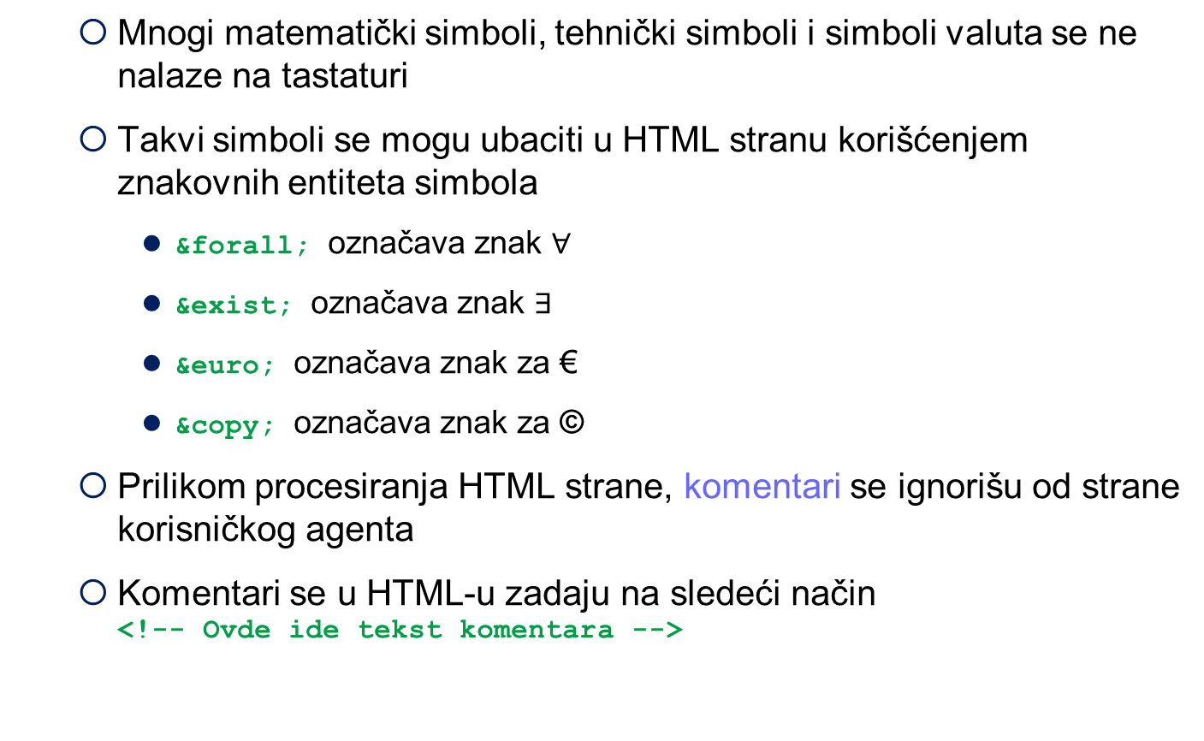
Sintaksa jezika HTML (4)
Mnogi matematički simboli, tehnički simboli i simboli valuta se ne nalaze na tastaturi
Takvi simboli se mogu ubaciti u HTML stranu korišćenjem znakovnih entiteta simbola
&forall; označava znak $∀$
&exist; označava znak $∃$
&euro; označava znak za €
&copy; označava znak za ©
Prilikom procesiranja HTML strane, komentari se ignorišu od strane korisničkog agenta
Komentari se u HTML-u zadaju na sledeći način <!-- Ovde ide tekst komentara -->

Slide 13
Osnovni HTML elementi

Slide 14
Elementi html, body i head
Cela veb strana predstavljena je jednim elementom html
Sadržaj html elementa čine dva elementa:
head - opis zaglavlja strane
body - opis tela strane
<!DOCTYPE html>
<html>
<!-- Opis zaglavlja veb strane -->
<head>
<title>Ovde se postavlja naslov veb strane</title>
</head>
<!-- Opis tela veb strane -->
<body>
Ovde se postavlja telo – tj. ono sto ce biti prikazano.
</body>
</html>

Slide 15
Zaglavlje veb strane - element title
Cela veb strana predstavljena je jednim elementom html
Sadržaj html elementa čine dva elementa:
head - opis zaglavlja strane
body - opis tela strane
<!DOCTYPE html>
<html>
<!-- Opis zaglavlja veb strane -->
<head>
<title>Ovde se postavlja naslov veb strane</title>
</head>
<!-- Opis tela veb strane -->
<body>
Ovde se postavlja telo – tj. ono sto ce biti prikazano.
</body>
</html>

Slide 16
Zaglavlje veb strane - element meta
Element meta obično ima prazan sadržaj: <meta .../>
Njegovim atributima zadaju se osnovne meta-informacije o strani
charset - način kodiranja koji je korišćen prilikom snimanja strane primer: <meta charset="UTF-8"/>
author - ime autora veb strane
keywords - ključne reči
description - opis strane
<head>
...
<meta name="author" value="Marko Savić" />
<meta name="keywords" value="gimnazija,skola,obrazovanje" />
<meta name="description" value="veb-sajt gimnazije Dositej Obradović" />
</head>

Slide 17
Zaglavlje veb strane - elementi script, style, link
Sadržaj elementa script je programski kod, najčešće u jeziku JavaScript
Sadržaj elementa style je stilski opis na jeziku CSS
Element link služi da poveže veb stranu u kojoj je naveden sa drugim resursima
za uvoz stilskog opisa zadatog u zasebnoj datoteci <link rel="stylesheet" type="text/css" href="style.css" />
za zadavanje verzija veb-strane u drugom formatu ili drugom jeziku <link rel="alternate" href="page.pdf" type="application/pdf" title="PDF verzija" /> <link rel="alternate" href="page-en.html" type="text/html" hreflang="en" title="Verzija na engleskom jeziku" />

Slide 18
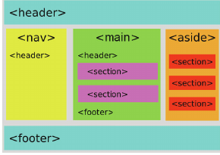
Celine u telu veb strane
Veb strana se može podeliti na manje logičke celine
Podržano je nekoliko elemenata za podelu strane na celine:
main - centralni sadržaj veb strane, jedinstven u okviru veb sajta, svaka veb strana sadrži najviše jedan takav element
header - zaglavlje veb strane ili neke manje sekcije: naslov, logotip, i sl.
footer - podnožje veb strane ili neke manje sekcije: autor, copyright, i sl.
nav - grupisane veze ka veb stranama u okviru istog veb sajta ili ka sadržaju unutar iste veb strane
aside - sporedni deo sadržaja veb strane

Slide 19
Elementi h1, h2, h3, h4, h5 и h6
Postoji podrшka za hijerarhiju naslova i podnaslova
Naslovi se prikazuju na samoj veb strani
Elementi h1, h2, h3, h4, h5, h6
h1 - naslov najvišeeg ranga, h6 - naslov najnižeg ranga
<body>
<h1>Moje prvo zaglavlje</h1>
<h2>Moj drugo zaglavlje.</h2>
</body>

Slide 20
Elementi article, section
Ako veb sajt sadrži mnogo materijala, pogodno ga je podeliti na sekcije
Za označavanje sekcije koristi se element section
Sekcija uobičajeno počinje naslovom; sekcije u sebi mogu da sadrže zaglavlja, podnožja, manje podsekcije, itd.
Potpuno zaokružene celine koje su nezavisne od ostalog materijala nazivaju se članci
Za označavanje članaka koristi se element article
Članak može da sadrži manje članke i može da bude podeljen na sekcije;
nije nužno nasloviti članak

Slide 21
Elementi article, section (2)
<!DOCTYPE html>
<html>
<head>
<title>Clanci</title>
</head>
<body>
<header> |Ovo |je |celina |koja |predstavlja |zaglavlje|
</header>
<nav>---Ovo je celina koja se koristi za navigaciju---
</nav>
<main>
<article>
<h2>Glavno - Clanak 1</h2>
<!-- ... -->
</article>
<article>
<h2>Glavno - Clanak 2</h2>
<!-- ... -->
</article>
<article>
<h2>Glavno - Clanak 3</h2>
<!-- ... -->
</article>
</main>

Slide 22
Elementi article, section (3)
<aside>
<section>
<h2>Sa strane - Sekcija 1</h2>
<article>
<h3>Clanak 1 u sekciji 1</h3>
<!-- tekst clanka 1 -->
</article>
<article>
<h3>Clanak 2 u sekciji 1</h3>
<!-- tekst clanka 2 -->
</article>
</section>
<section>
<h2>Sa strane - Sekcija 2</h2>
<article>
<h3>Clanak 1 u sekciji 2</h3>
<!-- tekst clanka 1 -->
</article>
</section>
</aside>
<footer> |Ovo |je |celina |koja |predstavlja |podnozje|
</footer>
</body>
</html>

Slide 23
Element p
Pasus (paragraph) je najmanja jedinica grupisanog teksta
Za oznacavanje pasusa koristi se element p
Pasus može da sadrži tekst, veze, slike; ne može da sadrži članke, sekcije, druge pasuse, tabele, itd.
<body>
<main>
<article>
<p>Ovo je prvi pasus.</p>
<p>Ovo je drugi pasus.</p>
<p>Ovo je treći pasus.</p>
</article>
</main>
</body>

Slide 24
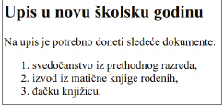
Elementi ul, ol, dl
Postoji podrška za nabrajanje liste stavki
Tri tipa listi:
nenumerisane liste predstavljene elementom ul
numerisane liste predstavljene elementom ol
opisne liste predstavljene elementom dl
Stavka u nabrajanju se oznacava elementom li u prva dva tipa listi
<h2>Upis u novu skolsku godinu</h2>
<p>Na upis je potrebno doneti sledece dokumente:</p>
<ol>
<li>svedocanstvo iz prethodnog razreda,</li>
<li>izvod iz maticne knjige rodenih,</li>
<li>dacku knjizicu.</li>
</ol>

Slide 25

Elementi ul, ol, dl (2)
<ul>
<li><a href="skola.html">O školi</a></li>
<li><a href="skola.html">Zaposleni i učenici</a></li>
<li><a href="raspored.html">Raspored časova</a></li>
<li><a href="kontakt.html">Kontakt</a></li>
</ul>
Kod opisnih listi (ili listi definicija) za navođenje termina koji se opisuje koristi se element dt, a za navođenje njegovog opisa element dd
<dl>
<dt>vežbe</dt>
<dd>praktičan rad na računarima</dd>
<dt>predavanja</dt>
<dd>izlaganje osnovnih teorijskih kocepata</dd>
</dl>

Slide 26

Elementi br, pre
Raspored teksta u HTML datoteci (beline, prelazak u novi red) ne utiču na prikaz dokumenta u veb pregledaču
Za prelaz u novi red koristi se element br; Ovaj elemenat nema sadržaj i obično se zadaje u obliku <br />
Predformatirani tekst obeležavamo elementom pre
<pre>
program Hello;
begin
WriteLn('Zdravo, svete')
end.
</pre>

Slide 27
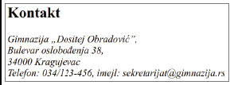
Element address
Adrese na veb strani se obeležavaju elementom address
<article>
<h2>Kontakt</h2>
<address>
Gimnazija "Dositej Obradović",<br />
Bulevar oslobođenja 38,<br />
34000 Kragujevac<br />
Telefon: 034/123-456, imejl:
sekretarijat@gimnazija.rs
</address>
</article>

Slide 28

Elementi blockquote i cite
Citati se na veb strani obeležavaju elementom blockquote
Ime autora citata ili referenca ka izvoru citata se obeležava elementom cite
<article>
<h2>Škola vrednih daka</h2>
<blockquote>
Nema sramotnijeg zanata od dangube,
besposlice i lenjosti.
<cite>Dositej Obradović</cite>
</blockquote>
<p>Dobro došli na veb sajt naše gimnazije.
Mi se ponosimo svojim vrednim đacima.</p>
</article>

Slide 29
HTML opis teksta

Slide 30

Elementi i, b, u, em, strong, small
Postoji podrška za formatiranje teksta koje odgovara procesorima teksta
i - iskošena slova; za tehničke termine, izraze preuzete iz drugih jezika, itd.
b - podebljana slova; za ključne reči u sažetku dokumenta, imena kompanija, itd.
u - podvučena slova
Dodatne mogućnosti formatiranja teksta:
em - istaknut deo teksta
strong - naglašava se važnost nekog dela teksta
small - naglašava se da je neki deo teksta sporedan

Slide 31
Elementi sub, sup
U HTML-u ne postoji podrška za zadavanje matematičkih formula
Postoji podrška za zadavanje indeksa elementom sub i zadavanje izložioca (eksponenta) elementom sup
<article>
<p>Hemijska oznaka vode je H<sub>2</sub>O.
Polinom x<sup>2</sup> - y<sup>2</sup>
naziva se razlika kvadrata.</p>
</article>

Slide 32
HTML veze

Slide 33
Veze
Veze, odnosno linkovi povezuju dva resursa na vebu
Hiperveza je element veb stranice koji korisnik može da aktivira, čime pregledač veba ućitava novu stranu
Moguće je prikaz pozicionirati na određeni deo strane
Hiperveze se opisuju elementom a, sadržaj ovog elementa je aktivna površina na koju korisnik može da klikne da bi se veza aktivirala
Atributom href zadaje se URL adresa resursa koji treba prikazati pri aktiviranju veze
<a href="http://www.matf.bg.ac.rs"> Matematički fakultet, Beograd</a>
Veza se podrazumevano otvara u istoj kartici, a ako treba da se otvori u novoj kartici potrebno je navesti atribut target="blank"

Slide 34
Apsolutno i relativno adresiranje
Adrese navedene kao vrednost atributa href mogu biti:
apsolutne - celokupan URL - počinju oznakom protokola poput http://...
relativne - sve adrese koje ne zadovoljavaju gornji uslov
Na relativne adrese primenjuje se postupak razrešavanja adresa u kome se koristi bazna adresa:
predstavlja adresu na kojoj se nalazi trenutni dokument
moze se eksplicitno zadati u okviru elementa base u zaglavlju veb strane
Za veze ka drugim veb sajtovima koriste se apsolutne adrese, a za veze u okviru istog veb-sajta relativne adrese
Veze nikada ne treba da sadrze apsolutne adrese lokalnog sistema datoteka

Slide 35
Adresiranje fragmenata
Moguće je adresirati deo veb-stranice
U te svrhe potrebni su identfikatori fragmenata stranice
http://www.gimnazija.edu.rs/index.html#vesti
Identifiatori se dodeljuju elementima
Identifikatori fragmenata mogu se koristiti i sa relativnim adresiranjem; ako se navede samo identifikator fragmenta podrazumeva se da se adresira element koji se nalazi na istoj veb-stranici kao i veza
<article id="kontakt">
<h2>Kontakt</h2>
...
</article>
---------------------------------
<a href="#kontakt">Kontakt</a>

Slide 36
HTML tabele

Slide 37
Tabele
Tabele se opisuju elementom table, kao niz vrsta
Vrsta se predstavlja elementom tr (table row)
Vrsta sadrži ćelije koje se predstavljaju elementom td (table data)
Naslovne ćelije kojima se predstavlja sadržaj kolona/vrsta predstavljaju se elementom th (table heading)
Kolone su odreene sadržajem vrsta
Ćelije zaglavlja se podrazumevano prikazuju podebljanim slovima i sa centriranim sadrzajem
<table>
<tr> <th>Dečaka</th> <th>Devojčica</th> </tr>
<tr> <td>18</td> <td>19</td> </tr>
</table>

Slide 38

Atributi tabela
Tabele se podrazumevano prikazuju bez okvira
Okvir se moze dodati tabeli postavljanjem atributa border sa vrednošću debljine okvira
<table border="1">
<tr> <th>Dečaka</th> <th>Devojčica</th> </tr>
<tr> <td>18</td> <td>19</td> </tr>
</table>

Slide 39

Atributi tabela (2)
Ćelija se može prostirati kroz nekoliko susednih vrsta ili kolona
Za spajanje nekoliko susednih kolona, koristi se atribut colspan
<table border="1">
<tr> <th colspan="2">Broj učenika</th> </tr>
<tr> <th>Dečaka</th> <th>Devojčica</th> </tr>
<tr> <td>18</td> <td>19</td> </tr>
</table>

Slide 40
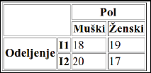
Atributi tabela (3)
Za spajanje nekoliko susednih vrsta, koristimo atribut rowspan
<table border="1">
<tr>
<th rowspan="2" colspan="2">&nbsp;</th>
<th colspan="2">Pol</th>
</tr>
<tr>
<th>Muski</th> <th>Zenski</th>
</tr>
<tr>
<th rowspan="2">Odeljenje</th>
<th>I1</th> <td>18</td> <td>19</td>
</tr>
<tr>
<th>I2</th> <td>20</td> <td>17</td>
</tr>
</table>

Slide 41
Tabele - element caption
Tabeli je moguce dodati naslov korišćenjem elementa caption
Element caption neophodno je navesti neposredno nakon oznake table
Moguće je zadati samo jedan naslov tabeli
Naslov se podrazumevano postavlja centrirano iznad tabele
<table border="1">
<caption>Broj učenika u odeljenju</caption>
<tr> <th>Dečaka</th> <th>Devojčica</th> </tr>
<tr> <td>18</td> <td>19</td> </tr>
</table>

Slide 42
Umetnuti sadržaj kod HTML

Slide 43
Element iframe
U okviru jednog HTML dokumenta moguće je prikazati drugi HTML dokument; to se postiže elementom iframe
Sadržaj ovog elementa je obično prazan
Atributima width i height zadaju se širina i visina elementa u kome će se strana prikazati
Atribut src sadrži URL adresu dokumenta koji se prikazuje
Primer: uključivanje video snimaka sa YouTube-a <iframe width="560" height="315"
src="https://www.youtube.com/embed/rCplocVemjo"/>
Atribut sandbox omogućava fino podešavanje dozvola uključenoj veb strani: ako se ne zada vrednost, onda se onemogućava izvršavanje skriptova, slanje podataka iz formulara, padajući meniji itd.
Moguće vrednosti su allow-scripts, allow-forms, allow-popups, itd.

Slide 44
Elementi audio, video, source
Za umetanje audio-zapisa i video-snimaka koriste se elementi audio i video
Svaki od ovih elemenata sadrži niz elemenata source; pregledač pušta prvi zapis čiji format prepoznaje
Element source ima atribut src kojim se zadaje datoteka (poželjno relativnom adresom)
Atribut type elementa source označava format zapisa: audio/mpeg, audio/ogg, audio/wav, video/mp4, video/ogg.
Poželjno je da se u sadržaj audio i video elementa upise i tekst koji se prikazuje ako veb pregledač ne može da prikaže sadržaj
Poželjno je uz element video zadati svojstva width i height
Atribut autoplay označava da se sadržaj automatski pušta čim se učita, dok atribut controls prikazuje na ekranu kontrole za puštanje multimedijalnog materijala

Slide 45
Elementi audio, video, source (2)
<audio controls>
<source src="sound.mp3" type="audio/mpeg" />
<source src="sound.ogg" type="audio/ogg" />
Vaš pregledač nije u mogućnosti da reporodukuje audio-zapis.
</audio>
----------------------------------
<video width="320" height="180" controls>
<source src="movie.mp4" type="video/mpeg" />
<source src="movie.ogg" type="video/ogg" />
Vaš pregledač nije u mogućnosti da reporodukuje video-snimak.
</video>

Slide 46
Generički atributi i elementi

Slide 47
Generički atributi
Za umetanje audio-zapisa i video-snimaka koriste se elementi audio i video
Svaki od ovih elemenata sadrži niz elemenata source; pregledač pušta prvi zapis čiji format prepoznaje
Element source ima atribut src kojim se zadaje datoteka (poželjno relativnom adresom)
Atribut type elementa source označava format zapisa: audio/mpeg, audio/ogg, audio/wav, video/mp4, video/ogg.
Poželjno je da se u sadržaj audio i video elementa upise i tekst koji se prikazuje ako veb pregledač ne može da prikaže sadržaj
Poželjno je uz element video zadati svojstva width i height
Atribut autoplay označava da se sadržaj automatski pušta čim se učita, dok atribut controls prikazuje na ekranu kontrole za puštanje multimedijalnog materijala

Slide 48
Generički elementi - div i span
Generički elementi div i span nemaju unapred definisanu semantiku; zadatak im je da grupišu neki sadržaj
Obično se koriste u kombinaciji sa globalnim atributima id i class
Element div sluzi za grupisanje većih celina; prikazuje se kao blok element (block-level element)
Element span sluzi za grupisanje manjih celina; prikazuje se kao linijski element (inline element)

Slide 49
Element div
U ranijim verzijima HTML-a bio je jedan od najkorišćenijih elemenata
U verziji HTML5 treba ga koristiti kada nijedan od semantičkih elemenata nije odgovarajući
<main>
...
<div id="gallery">
<!-- tri slicice na dnu centralnog dela strane -->
</div>
</main>

Slide 50
Element span
Koristi se kada je potrebno delu teksta dodeliti značenje koje nije definisano HTML standardom
Bez dodatnih podešavanja prikazuju se isto na veb-strani; međutim na ovaj način moguće je izdvojiti sve označene delove teksta sa veb strane ili korišćenjem CSS-a podesiti prikaz svih označenih elemenata
Najčešće se koristi u kombinaciji sa atributom class
Osnovni delovi racunarskog sistema su <span class="termin"> procesor</span>,
<span class="termin">memorija</span> i
<span class="termin">ulazno-izlazni uredaji</span>.
<pre>
<code>
<span class="keyword">program</span> <span class="id">Hello</span>;
<span class="keyword">begin</span>
<span class="id">WriteLn</span>(<span class="str">'Zdravo, svete'</span>)
<span class="keyword">end</span>.
</code>
</pre>

Slide 51
Zahvalnica
Delovi materijala ove prezentacije su preuzeti iz:
Skripte iz predmeta Uvod u veb i internet tehnologije, na Matematičkom fakultetu Univeziteta u Beogradu, autor prof. dr Filip Marić
Prezentacija iz predmeta Uvod u veb i internet tehnologije, na Matematičkom fakultetu Univeziteta u Beogradu, autor dr Vesna Marinković
Skripte iz predmeta Informatika na Univerzitetu Milano Bicocca, autor dr Mirko Cesarini

